Slide 1
模块四
⚙️
结构设计、装配间隙与运动验证
4课时 · 第10-13课 · 技术实践
可编辑PowerPoint课件

Slide 2
课前预习！
⚠️
复习for循环和def函数
了解『参数化』：变量控制尺寸
了解布尔运算：fuse合并/cut挖空
构思手机支架和带盖储物盒设计
模块四 · 2

Slide 3
参数化设计
📐
所有尺寸用变量，改变量就改模型
box_L = 60 # 盒体长度
wall_T = 2.5 # 盒体壁厚
groove_W = 3.2 # 盒盖环形槽宽
clearance = 0.35 # 单侧装配间隙
作用
把关键尺寸集中为变量，后续几何只引用变量，修改参数即可更新模型。
单位
长度统一使用mm；clearance=0.35表示单侧间隙。
易错点
变量名要前后一致；槽宽必须由壁厚和两侧间隙联动计算。
模块四 · 3

Slide 4
fuse布尔并
➕
合并两个几何体
import FreeCAD
import Part
box = Part.makeBox(45, 20, 3)
ring = Part.makeCylinder(7, 3, FreeCAD.Vector(45, 10, 0))
body = box.fuse(ring) # 合并
Part.show(body)
逐行作用
创建矩形主体和圆柱挂环，Vector把圆柱移到主体端部，fuse执行布尔并。
运行结果
两个相交几何体合成body；Part.show()将结果显示到3D视图。
易错点
几何体必须接触或重叠；若分离，结果可能包含多个Solid。
模块四 · 4

Slide 5
cut布尔差
➖
从一个几何体减去另一个
import FreeCAD
import Part
outer = Part.makeBox(60, 40, 35)
inner = Part.makeBox(55, 35, 33,
FreeCAD.Vector(2.5,2.5,2.5))
box_body = outer.cut(inner) # 形成有底盒体
Part.show(box_body)
逐行作用
先建外盒，再把内盒向XYZ各偏移2.5mm，outer.cut(inner)挖出内腔。
运行结果
四周壁厚2.5mm、底厚2.5mm；内盒顶面高于外盒，顶部保持开口。
易错点
内盒必须与外盒相交且不能过大；偏移为0会把侧壁或底部挖穿。
模块四 · 5

Slide 6
多实体与装配间隙
🧩
盒体、盒盖保持独立，盒沿进入环形槽
groove_W = wall_T + 2 * clearance
# 2.5 + 2×0.35 = 3.2mm
# 两侧各留0.35mm，避免零间隙干涉
公式
槽宽=插入边厚度+左间隙+右间隙=2.5+0.35×2=3.2mm。
设计含义
槽宽控制配合松紧；槽深控制插入深度，两者不可混用。
易错点
0.35是单侧间隙，不是总间隙；打印前要用间隙测试块校准。
模块四 · 6

Slide 7
FreeCAD原生Assembly装配
📦
盒体接地 · 盒盖固定关节 · 干涉体积为0
模块四 · 7

Slide 8
实践作业5：带盖储物盒
📦
盒体+盒盖·环形槽·原生装配
📐 参数
🔧 技术
盒60×40×35 槽宽3.2 间隙0.35
抽壳+多实体+Assembly固定关节
📝 评分
完成度40+技术40+规范20
模块四 · 8

Slide 9
实践作业4：手机支架
📱
能放手机·充电线开口·圆角
📐 参数
🔧 技术
底座80×50×10 背板高55 后倾25°
一体结构+后倾背板+充电槽+稳定性
📝 评分
完成度40+技术40+规范20
模块四 · 9

Slide 10
带盖储物盒
📦
模块四 · 10

Slide 11
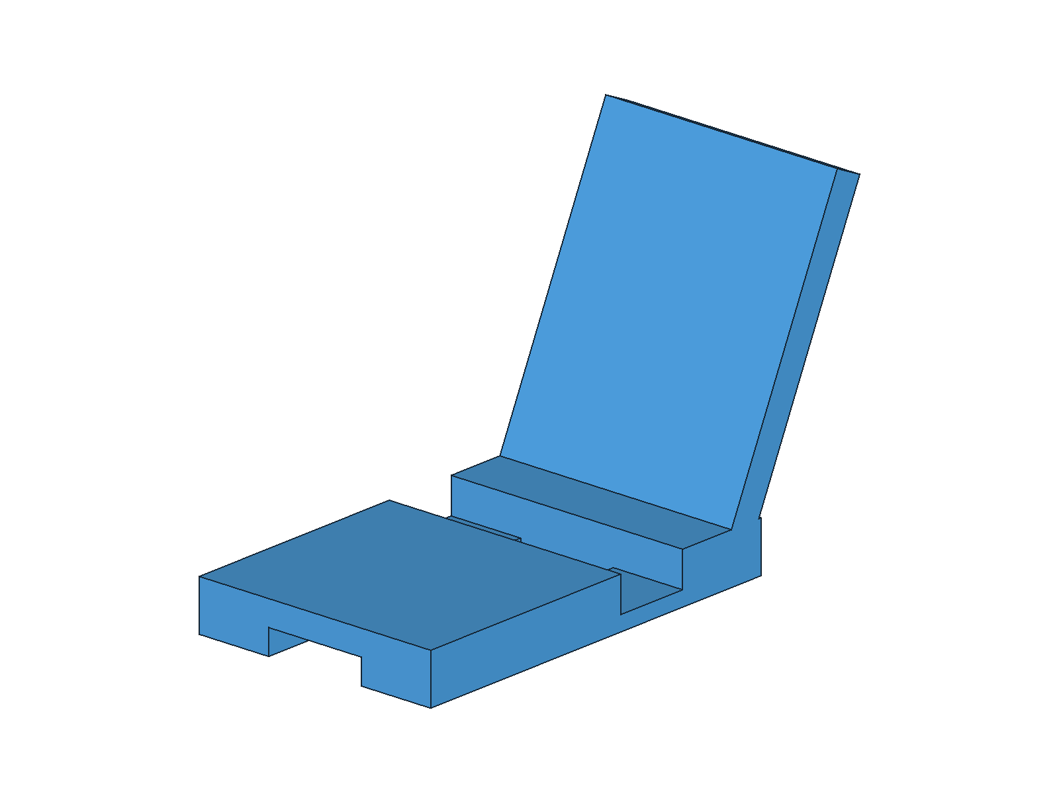
手机支架
📱
模块四 · 11

Slide 12
第13课：装配运动验证
🎞️
对象树
槽口
AssemblyObject
Grounded + Fixed Joint
槽宽3.2mm
单边间隙0.35mm
证据
干涉体积0
开合动画+对象树截图
模块四 · 12

Slide 13
本模块总结
🎯
参数化设计 = 变量控制尺寸
布尔运算 = fuse合并/cut挖空
多实体设计 = 盒体与盒盖保持独立
原生装配 = 接地+固定关节+间隙检查
完成手机支架+带盖储物盒2件作品
👉 下一步：桥梁跨学科项目、FEM与打印验证
模块四 · 13

